Slide 1

Lesoni 4 ya Oktoba 24, 2026
ANABII A KĨRĨKANĨRO KĨRĨA KĨERŨ

Slide 2
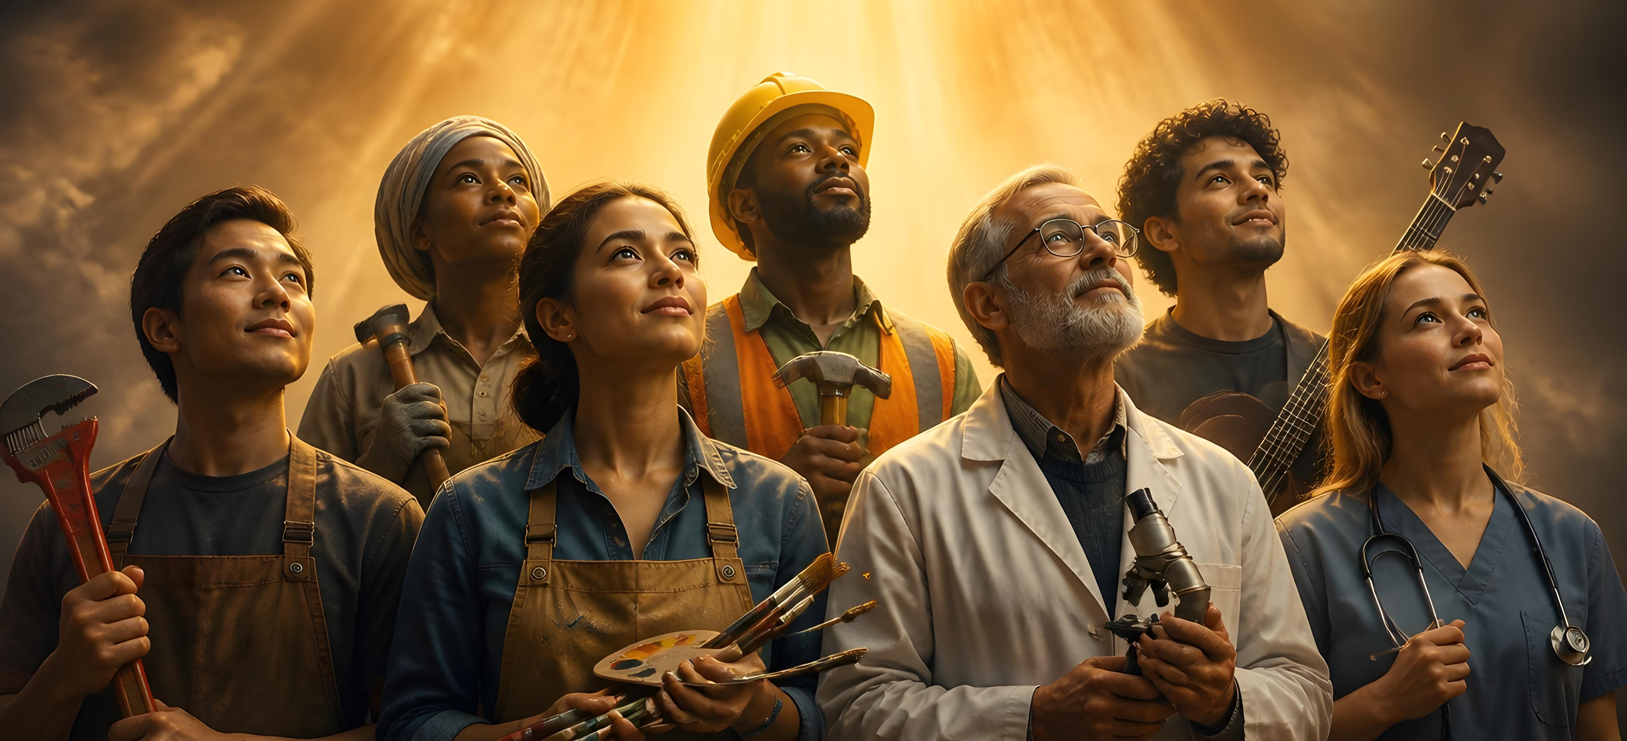
“Na rĩrĩ, iheo iria iheanagwo nĩ mĩthemba mĩthemba, no Roho ũrĩa ũciheanaga no ũmwe. O na njĩra cia gũtungata nĩ mĩthemba mĩthemba, no Mwathani ũrĩa ũtungatagwo no ũmwe. Ningĩ kũrĩ mĩrutĩre ya wĩra mĩthemba mĩthemba, no Ngai no ũmwe ũrĩa ũhotithagia maũndũ mothe gwĩkĩka thĩinĩ wa andũ othe” (1 Akorinitho 12:4-6, NKJV)

Slide 3










Kuuma Malaki gũthiĩ na mbere, mĩaka 400 nĩyathirire gũtekũiguĩka mũgambo wa mũnabii ona ũmwe andũ-inĩ a Ngai. Nĩũndũ wa gũkirwo gũkũ, andũ a Isiraeli makĩĩkĩrĩra atĩ ũcokanĩrĩrio kĩ-watho wa Mandĩko (ta kuuga, mabuku marĩa macokanĩrĩirio ma Kĩrĩkanĩro kĩrĩa Gĩkũrũ) gũkorwo mahingĩtwo.
No ningĩ, Ngai ndaikarire akirĩte rĩngĩ makĩria. Ihinda rĩtare iraihu, Agĩtũma mũnabii mwerũ: Johana Mũbatithania (Mathayo 11:7-9). Kuuma hĩndĩ ĩyo gũthiĩ na mbere, anabii makiumĩra rĩngĩ. Marĩ na ũbarĩrĩri, hamwe na mawĩra-inĩ mangĩ, wandĩki wa Kĩrĩkanĩro Kĩerũ.
Itemi rĩa anabii aya erũ arũme na andũ a nja warĩ ũrĩkũ? Marĩ aa? Nĩkwarĩ na anabii a maheni, ota mahinda-inĩ ma Kĩrĩkanĩro kĩrĩa Gĩkũrũ?
Itemi rĩa anabii thĩiniĩ wa Kĩrĩkanĩro kĩrĩa Kĩerũ
Anabii a Kĩrĩkanĩro kĩrĩa Kĩerũ:
  Jĩsũ, mũnabii ũrĩa warathĩtwo
  Atũmwo na anabii
  Anabii andũ a nja
  Aruti wĩra hamwe na Paũlũ
  Anabii a maheni

Slide 4




ITEMI RĨA ANABII A KĨRĨKANĨRO KĨRĨA KĨERŨ
“No mũndũ ũrĩa ũheanaga ũhoro wa Ngai aaragĩria andũ akamekĩra hinya, na akamomĩrĩria, na akamahooreria” (1 Akorinitho 14:3)
Thĩiniĩ wa Kĩrĩkanĩro kĩrĩa Kĩerũ, ũnabii wonanĩtio wĩ ta kĩheeo kĩa Roho Mũtheru, kĩrĩa gĩatanĩrĩirio na ũingĩ (Aro. 12:6). Thĩiniĩ wa kanitha ũmwe nĩkũngĩakorirwo na anabii aingĩ ũũ atĩ no nnginya mangĩetanĩrĩire nĩguo maarie. (1 Akor. 14:29-31).
Nĩ itemi rĩrĩkũ rĩatemagwo nĩ anabii aya? (Kũg. 19:10; 1:1; Aef. 4:11-12; 1 Akor. 14:3; Atũ 15:32).
Gũkuuwa ũira wa Jĩsũ
Ũmĩceni/ũtungata wake warĩ kũrehe andũ kũrĩ Jĩsũ
Kwanĩrĩra marĩa mookĩte
Maguũragia maũndũ marĩkĩka ona ihinda rĩrĩ tũrĩ
Gwĩkĩra hinya
Gwaka kanitha mũrũmu ũrĩa ũngĩtiiria mbara cia thũ
Morotagĩrĩria
Kwonania wĩhia, nĩguo andũ mahere
Kũmĩrĩria
Judasi na Sila matũmirwo kũrĩ makanitha nĩũndũ ũyũ wa mwanya

Slide 5




ANABII A KĨRĨKANĨRO KĨRĨA KĨERŨ

Slide 6
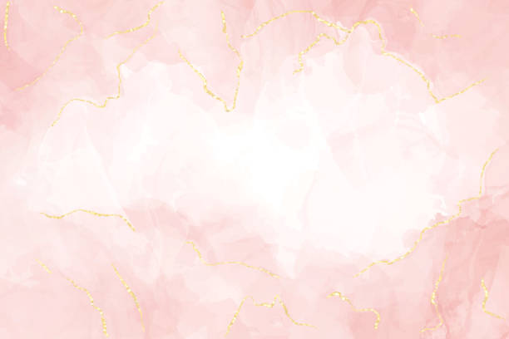
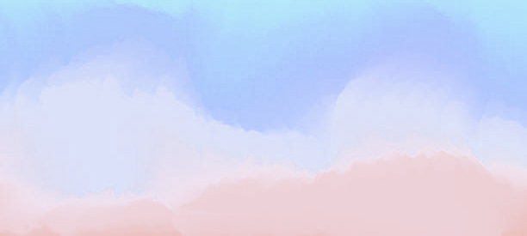




JĨSŨ, MŨNABII ŨRĨA WARATHĨTWO
“MWATHANI Ngai wanyu nĩakamũtũmĩra mũnabii o ta niĩ kuuma harĩ ariũ a thoguo. No nginya mũmũiguage.” (Gũcokerithia… 18:15)
Jĩsũ onagwo ta mũnabii nĩ arĩa mandĩkaga kana kwaria igũrũ rĩake. (Mt. 21:11; Mk. 6:15; Lk. 7:16; Jn. 6:14).
We mwene nĩ eĩkĩrĩire na rĩtwa rĩrĩ (Mr. 6:4; Lk. 13:33).
Petero na njĩra ya mwanya nĩ oigire atĩ Jĩsũ arĩ Mũnabii/ Messiah ũrĩa wanĩrĩirwo nĩ Musa na anabi arĩa angĩ (Tham. 18:15; Atũ 3:18-26).
No Jĩsũ ndandĩkire Kiugo kĩa Ngai, no Nĩwe KIUGO (Joh 1:1).
We-rĩ ti o “ũtheri waraga o handũ he nduuma,” ta ũrĩa anabii arĩa angĩ marĩ, no Arĩ WE ŨTHERI (2 Petero 1:19; Jn. 1:9; 8:12).
Wĩra wake ũthiĩ makĩria ma ũcio wa mũnabii ũrĩa ũngĩ o wothe. Jĩsũ nowe tu ũngĩtũhe ũtene tene ithuothe nĩũndũ mũtugo wake kĩwatho, gũkua, na kũriũka.

Slide 7





ATŨMWO NA ANABII
“ũrĩa ũtaamenyithirio andũ a njiarwa ingĩ, ta ũrĩa rĩu ũguũrĩirio atũmwo a Ngai atheru o na anabii nĩ Roho” (Aefeso 3:5 NIV)
Atũmwo na anabii a Kĩrĩkanĩro kĩrĩa Kĩerũ nĩ marĩ mĩkĩre ĩhanaine:
Marĩ andũ matũmĩtwo nĩ Ngai
(Lk. 11:49)
Mamũkĩraga iheeo matongorie kanitha
(1 Akor. 12:28-29; Aef. 4:11-12)
Nĩo mũthingi wa kanitha (Aef. 2:20)
Mamũkagĩra ũguũrio (Aef. 3:5)
Magocaga thĩiniĩ wa kĩhooto (Kũg. 18:20)
Magwetetwe me hamwe, atũmwo mokaga mbere ya anabii (tiga tu thĩiniĩ wa Luka 11:49). Petero aigananagia atũmwo na anabii a tene (2 Petero 3:2).
Atũmwo na njĩra ya mwanya matũmĩtwo matuĩke aira a iriũka rĩa Jĩsũ nĩ Jĩsũ We Mwene (Atũ 10:40-41).
Kĩrĩkanĩro kĩrĩa Kĩerũ kĩgwetaga anabii maigana ũna, amwe aao na marĩtwa: Baranaba (mũtũmwo), Simoni, Lukio, Manaeni, Saulũ (mũtũmwo), Judasi, Sila, and Agabo (Atũ 11:27; 13:1; 15:32; 19:6-7; 21:10).

Slide 8

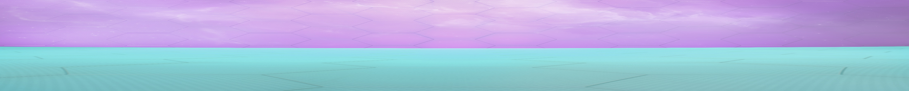




ANABII ANDŨ A NJA
“[Filipo mũijilisti] Nake nĩarĩ na airĩtu aake ana matarĩ ahiku, nao nĩmarathaga mohoro.” (Atũ 21:9 NVI)
Mũnabii mũndũ wa nja ũrĩa ũgwetetwo tu na rĩtwa thĩiniĩ wa Kĩrĩkanĩro kĩrĩa Kĩerũ nĩ Anna, ũrĩa “…akĩaria ũhoro wa kaana kau kũrĩ arĩa othe meetagĩrĩra kuona gũkũũrwo kwa Jerusalemu.” (Luka 2:36-38 NVI).
Airĩtu arĩa ana a Filipo ũrĩa mũinjilisti onao nĩ mamũkĩrĩte kĩheeo kĩa ũrathi (Atũ 21 :8-9).
Mũno makĩria, ũrathi nĩ ũgwetetwo ta kĩheeo kĩrĩho kaingĩ, kũrĩ andũ a nja ona andũrũme
Joeli anĩrĩire mbere ĩyo atĩ Roho Mũtheru nĩ akaruta wĩra ũũ atĩ ariiũ, aarĩ, athuri akũrũ, anake, ndungata, na ndungata cia andũ a nja nĩ makamũkĩra kĩheeo kĩa ũnabii (Joeli 2:28-29).

Slide 9



ARUTI WĨRA HAMWE NA PAŨLŨ
“Wee Timotheo, mũrũ wakwa, ndĩrakũhe ũtaaro ũyũ kũringana na mohoro marĩa maarathĩtwo hĩndĩ ĩmwe ũhoro-inĩ waku, nĩgeetha wamarũmĩrĩra ũhotage kũrũa mbaara wega.” (1 Timotheo 1:18 NIV)
Kuongerera harĩ atũmwo, anabii, na anabii andũ a nja, amwe a ateithania na nĩ magwetetwo arĩa, ta Sila na Baranaba, marĩ na kĩheeo kĩa ũnabii:
TIMOTHEO
Gwĩtwo gwake ũtungati-inĩ kwarĩ kũrathe
(1 Tim. 1:18).arĩ mwandĩki hamwe na Paũlũ mrũwa-inĩ: 2 Akorinitho (2 Akor. 1:1); Afil (Afil. 1:1); Ako (Akol. 1:1); 1 Athe (1 Athe. 1:1); 2 Athe (2 Athe. 1:1); na Fil (Afi. 1:1).
TITO
Ahingirie mawĩra maigana ũna ma kĩ-ũrathi, ta kũmĩrĩria/gũkũria (2 Akor. 8:6); eĩhortation (Tito 2:6, 9, 15); na kũmĩrĩria
(2 Akor. 7:13)

Slide 10





ANABII A MAHENI
“Arata akwa endwa, mũtigetĩkagie roho o wothe, no mũroragie maroho muone kana moimĩte kũrĩ Ngai, tondũ anabii aingĩ a maheeni nĩmoimagarĩte magathiĩ thĩ yothe.” (1 Johana 4:1 NVI)
Jĩsũ nĩ akananĩtie atĩ anabii a maheni nĩmakarahũũka, arĩa etire “njũũi ndĩani” (Mt. 24:24; 7:15). Anabii aya a maheeni nĩ manjĩrĩirie kwĩyumĩria ona thĩiniĩ wa kanitha wa kĩambĩrĩria (1 Jn. 4:1).
Paũlũ akanirie athuri a Efeso akĩmera atĩ “njũũi ndĩaani” nĩ ikarahũka thĩiniĩ wao (Atũ 20:29). Nĩerĩte ona Akorinitho igũrũ rĩa gũkorwo ho kwa “atũmwo a maheni” (2 Akorinitho 11:13).
ũrathi wa ma ũtwaranaga na Kiugo kĩa Ngai, kuorota Kristũ, na gwaka kanitha, nao anabii a maheni mahinyagĩrĩria mĩrũgamano ya ngayũkano na kwĩguna o ene.
Ithuuĩ etĩkia twĩtĩtwo tũgeragie anabii na tũrore tuone weega atĩ ndũmĩrĩri ciao nĩciraiguana na Mandĩko na ikorwo irongoreirie Kristũ gatagatĩ gacio.
Wĩgĩtĩri witũ igũrũ rĩa anabii a maheni (na igũrũ rĩa maroho moru marĩa mamathagĩrĩra) no kwĩhumba indo cia mbaara iria Ngai atũharĩrĩrie (Aef. 6:10-18).

Slide 11
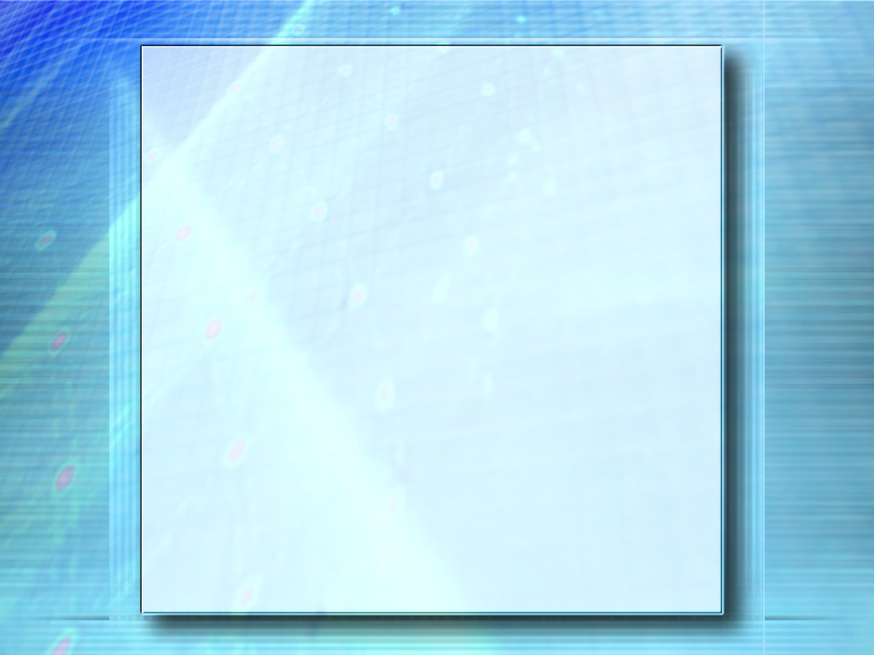
“Maithe, anabii, na atũmwo maragia ta ũrĩa maikagĩrĩrio nĩ Roho Mũtheru, na nĩ moigaga weega atĩ matiaragia na hinya wao ene, kana thĩiniĩ wa rĩtwa rĩao ene. Meriragĩria atĩ gũtikage gĩtĩyo mangĩigĩrĩrwo, ncguo mũndũ o wothe ndakae ndakamatue ta arĩ o anjĩrĩria a kĩndũ o gĩothe kĩrĩa o mangĩakumirie. Marĩ na ũiru wa Kwenda kuona Ngai agĩtĩĩyo, ũrĩa We wiki ũgooci wothe ũrĩ Wake na wagĩrĩire. Meyaragia atĩ ũhooti wao na ndũmĩrĩri ĩrĩa marehaga manetwo ta atũmwo athuranĩrea hinya wa Ngai. Ngai nĩwe warĩ mwathi wao na ũingĩrĩrĩku wao.”
EGW (To Be Like Jesus, July 30)

Slide 12
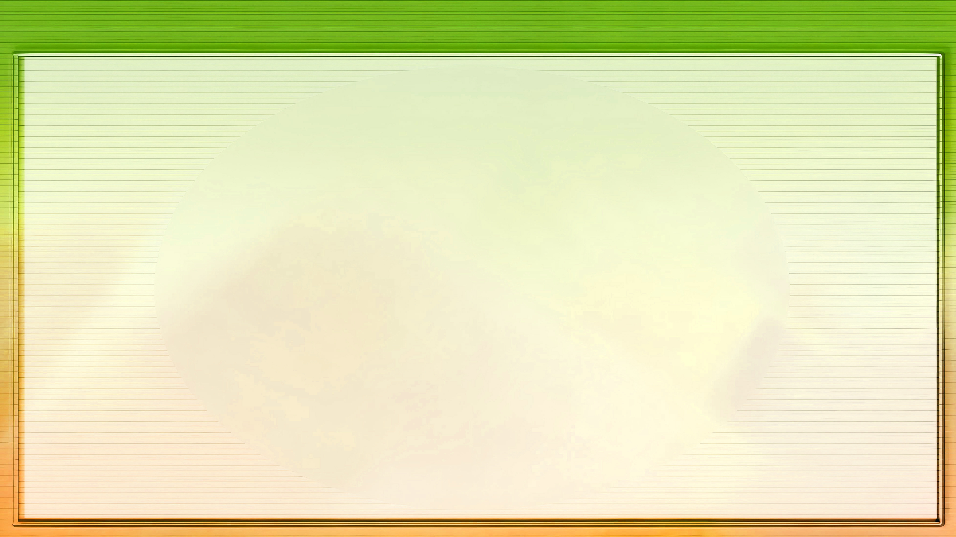




ŨTARĨRIA: MĨRŨGAMO YA BATA MŨNENE ŨTUNGATA-INĨ WA ELLEN G. WHITE
ũtungata wa Ellen G. White warorereirio mĩthingĩ-inĩ ĩĩrĩ: kũrehe andũ kũrĩ Jĩsũ; na gũikia meciria maao kũrĩ Bibilia.
MŨHARI WA MŨRŨGAMO WAKE WA MBERE: JĨSŨ
Thutha wa congress ya 1888, rĩrĩa oririo igũrũ rĩa ciongo cia miario ĩrĩa yaragĩrĩrio, acokirie: “Ngoretwo ngĩmũnengera yo mĩaka ĩyo ĩhĩtũkĩte 45—hinya ũtangĩringithanio wa Kristũ” (Sermons and Talks, vol. 1, p. 116) .
MŨHAARI WA MŨRŨGAMO WAKE WA KERĨ: BIBILIA
Ellen ndarĩ oiga atĩ mandĩko make maarĩ igũrũ rĩa Bibilia no oragia magerio kũmĩhĩtũkĩra.. Ta mũtũmwo wa Mwathani, no akenyona arĩ we mwene ta “ũtheri mũnyinyi” itongoragia andũ kũrĩ “Ũtheri ũrĩa Mũnene,” Bibilia (Selected Messages, vol. 3, p. 29).

